Slide 1

Web API
Programming Integration

Slide 2
Web API
API = Application Programming Interface
Wordt gebruikt om te communiceren met backend servers door bijvoorbeeld:
Smartphones
Tablets
PC’s
Smart devices
Slimme thermostaat
Slimme frigo
Slimme lampen
…

Slide 3
Voorbeeld: weerapplicatie
Elk OS heeft wel een weer applicatie
iOS, Android, Windows 10, macOS, …
De weersvooruitzichten worden NIET berekend op het device zelf
Maar op een web API waarmee de weer applicatie communiceert

Slide 4
Voorbeeld: weerapplicatie
Communicatie met de API gebeurt via HTTP-protocol over het internet
De web API communiceert met database om data op te halen
De API stuurt deze data terug naar de aanvragers (clients)
Terug gestuurde data van een API is meestal in de vorm van JSON, maar kan ook XML of ander formaat zijn.

Slide 5
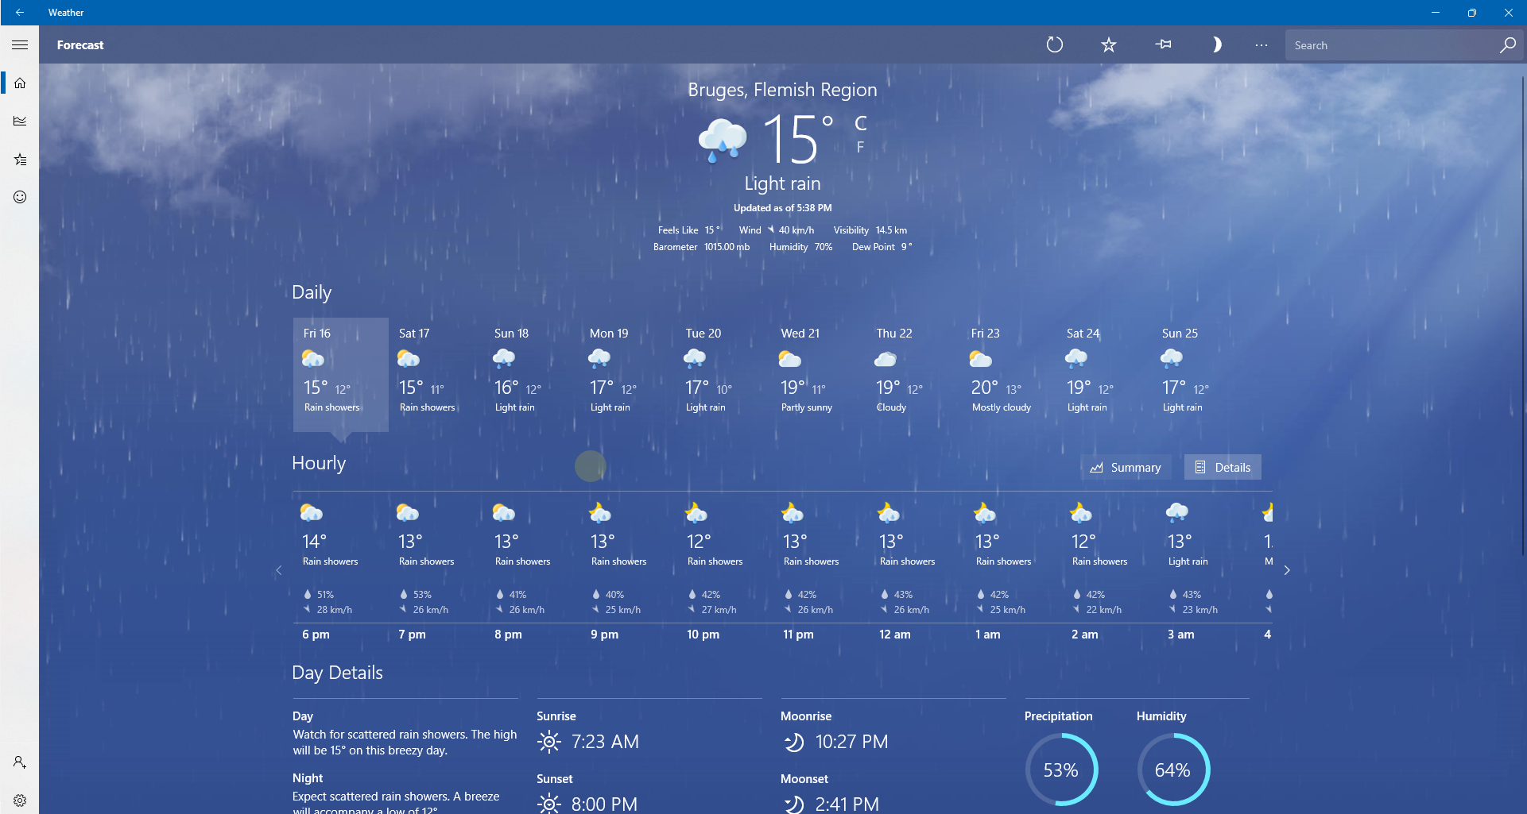
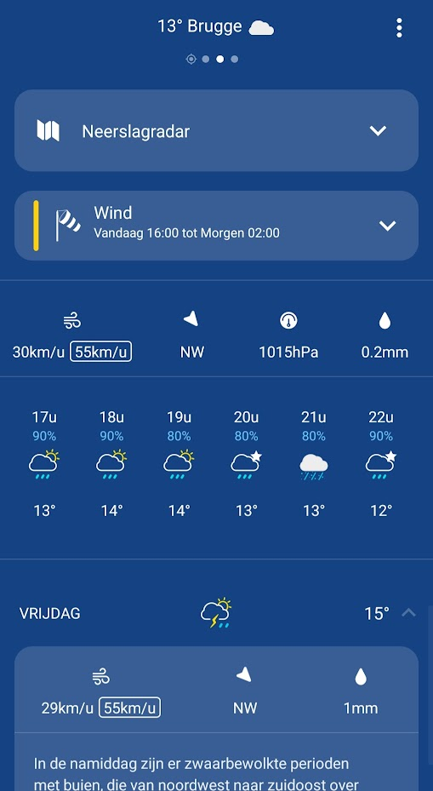
Voorbeeld: weerapplicatie
De clients (devices) gieten de ontvangen JSON data in een mooie grafische user interface.

Slide 6
Andere voorbeelden
Discord
Spotify
…
API’s die jullie kennen?

Slide 7
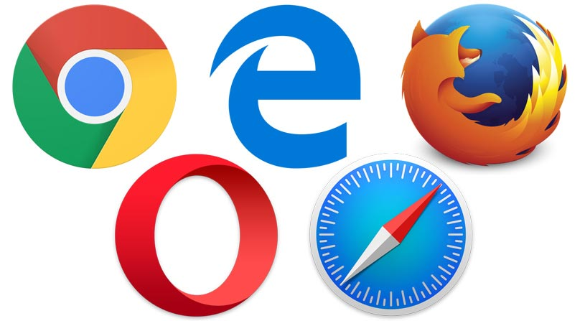
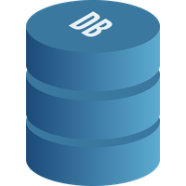
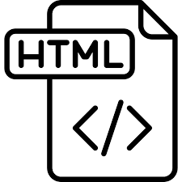
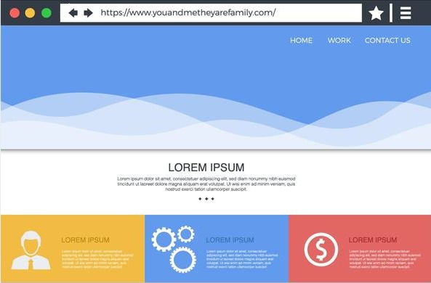
MVC applicatie
HTTP GET
ASP.NET MVC
www.youandmetheyarefamily.com
CONTROLLER
QUERY
<html> … </html>
View
Model
DATA

Slide 8

Web API
API!
CLIENTS
ASP.NET MVC
HTTP GET/POST/PUT/DELETE
ASP.NET API
http://mijn-url.com/api
CONTROLLER
QUERY
View
Model
JSON
DTO
DATA
Data Transfer Objects

Slide 9
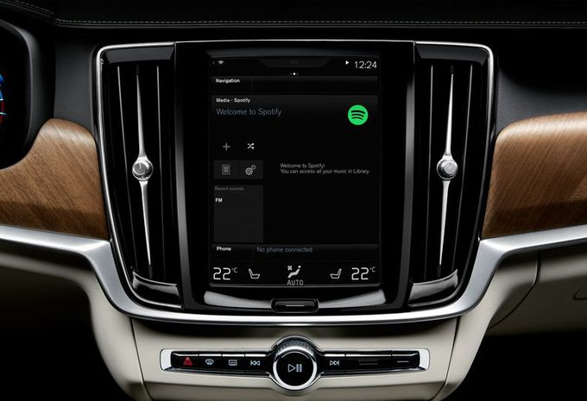
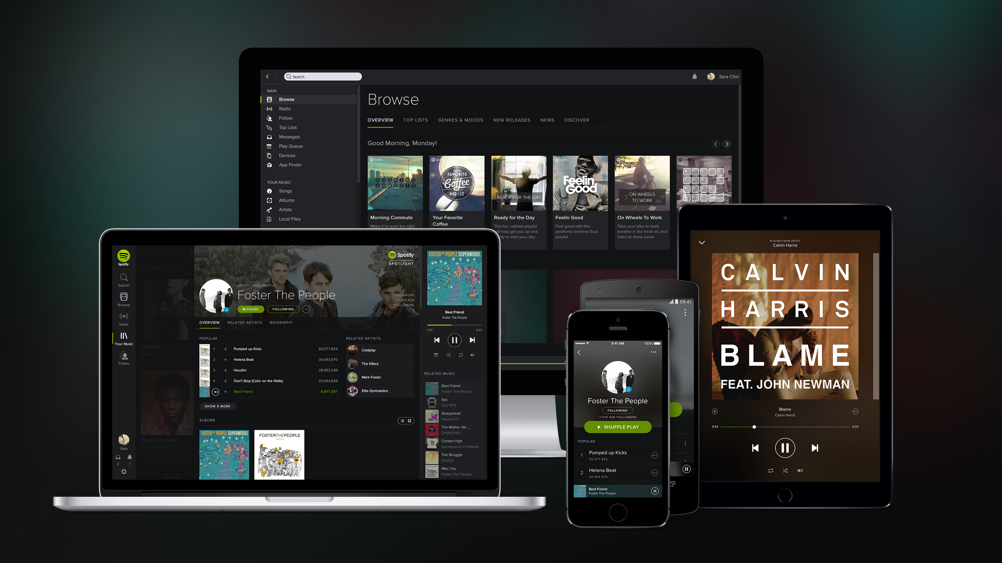
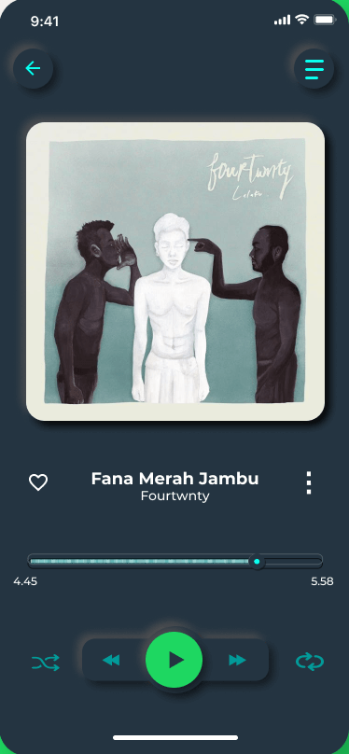
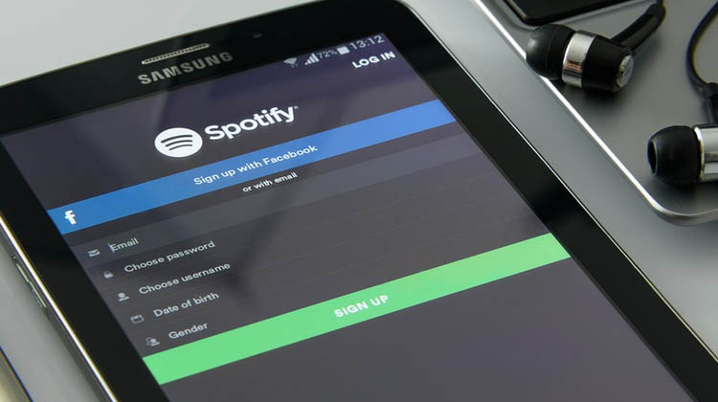
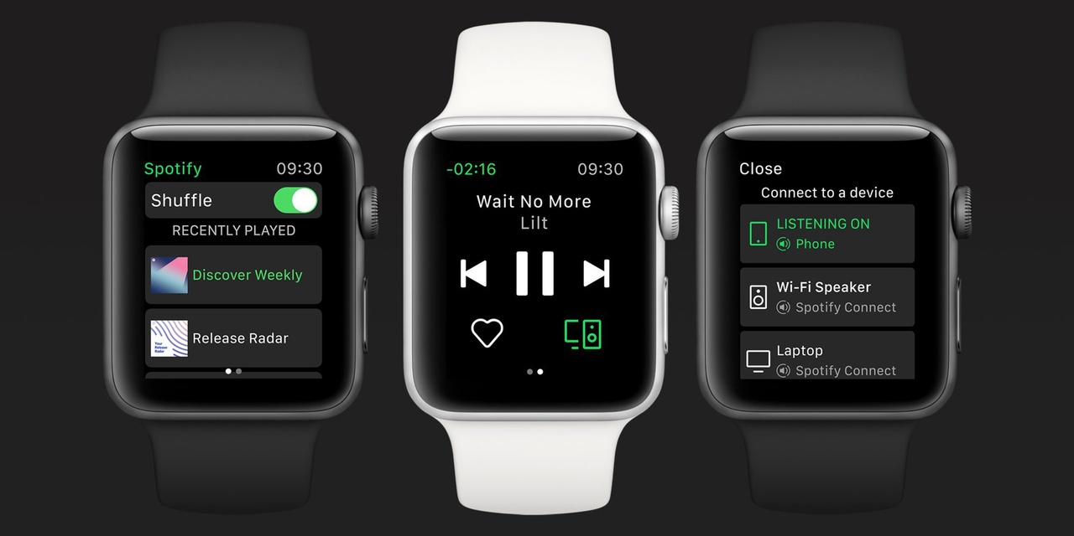
Clients?
App op smartphone
App op tablet
Smartwatch
Auto entertainment
Web browser
Desktop app
CLIENTS

Slide 10
Clients
Slimme thermostaat
Software
Postman
Browsers
Smart TV’s
…
Alles die een connectie kan maken met een API over het internet

Slide 11
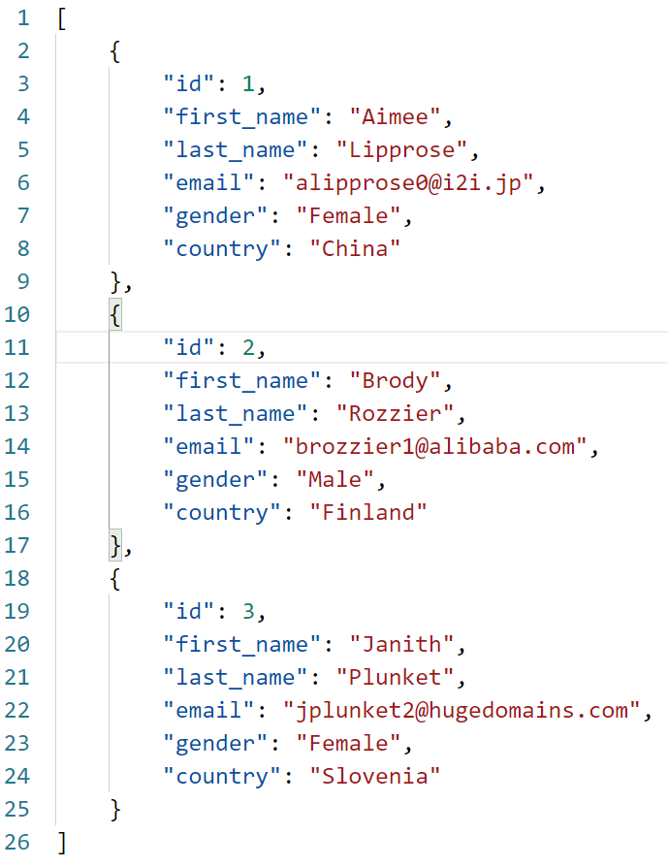
JSON
JavaScript Object Notation
Licht/klein formaat
Data uitwisseling

Slide 12
RESTful
Communiceren met een API

Slide 13
RESTfull watte?
Representiational State Transfer = REST
Industriestandaard
Geen nieuwe technologie maar een set afspraken.
Gedachtengang hierachter:
Services zien we als een bron van data
Via een eenduidig adres te raadplegen
Statusloos (stateless) te raadplegen
Via HTTP protocol

Slide 14
Wanneer is iets RESTFUL?
Er moet voldaan worden aan enkele verplichtingen:
Uniforme interface
Resource based
Elk object in ons systeem is een bron
Een URI (uniform resource identifier) identificeert deze bron op unieke wijze
Stateless
Cruciaal kenmerk
Houdt niet alle informatie bij over de verbinding zodra communicatie is beëindigd
Dwingt client om alle nodige informatie mee te sturen die server nodig heeft
Client-Server seperation
BLL en opslag gebeurt aan de server
Client is enkel presentation layer en bevat dus geen BBL en/of opslag

Slide 15
Wanneer is iets RESTFULL?
Er moet voldaan worden aan enkele verplichtingen:
Uniforme interface
Resource based
Elk object in ons systeem is een bron
Een URI (uniform resource identifier) identificeert deze bron op unieke wijze
Stateless
Cruciaal kenmerk
Houdt niet alle informatie bij over de verbinding zodra communicatie is beëindigd
Dwingt client om alle nodige informatie mee te sturen die server nodig heeft
Client-Server seperation
BLL en opslag gebeurt aan de server
Client is enkel presentation layer en bevat dus geen BBL en/of opslag

Slide 16
HTTP methods/verbs
Communiceren met een API

Slide 17
HTTP verbs (of methods)
Aangezien communicatie over HTTP protocol beschikken we over HTTP-methoden:
CRUD acties die dus vertaald worden naar HTTP methods
HttpMethod | Actie | Omschrijving
GET | R(ead) R(etrieve) | Data opvragen van de databron
POST | C(reate) | Data toevoegen
PUT | U(pdate) | Data editeren / toevoegen / andere verwerkingen
DELETE | D(elete) | Data verwijderen

Slide 18
API ENDPOINTS
Communiceren met een API

Slide 19
API Endpoints
Is de URL van de API waarmee data op te vragen is.
Volgens REST opgebouwd (éénduidig)
Een endpoint kan meerdere keer voorkomen maar de HTTP method verschilt!
API endpoint is meestal te herkennen in de URL:
https://www.mijnshop.be/api/
https://api.mijnshop.be/
Beiden zijn goed, is gewoon een kwestie van voorkeur
Wij gebruiken in de cursus https://www.onze-url.be/api/

Slide 20
API Endpoints voorbeeld
Enpoint | methode | Beschrijving
/api/Products | GET | Geef een lijst van producten
/api/Products/2 | GET | Geef de details van product met id 2
/api/Products | PUT | Bewerk de gegevens van een product
/api/Products | POST | Voeg een product toe
/api/Products/2 | DELETE | Verwijder een product met id 2
3x zelfde endpoint
Enkel HTTP method verschilt
Maar beschrijving is anders!
Voor communicatie hebben we dus:
En het endpoint nodig
En HTTP method nodig
Get resource by ID
Delete resource by ID

Slide 21
API Endpoints Request en Response
Enpoint | methode | Beschrijving | Request | Response
/api/Products | GET | Geef een lijst van producten | Niets | Collectie van producten
/api/Products/2 | GET | Geef de details van product met id 2 | Niets | Product met ID 2
/api/Products | PUT | Bewerk de gegevens van een product | Product | Niets
/api/Products | POST | Voeg een product toe | Product | Product
/api/Products/2 | DEL | Verwijder een product met id 2 | Niets | Niets

Slide 22
Afspraken omtrent endpoints
Altijd in het meervoud!
Bevat de resource/data/entity naam
Combinaties moeten duidelijk zijn, bijvoorbeeld geef alle producten van een bepaalde categorie:
/api/productS of /api/categories of …
/api/artists of /api/products of /api/students
/api/categories/{id-category}/products

Slide 23

Wat doen we NIET?
/api/DeleteProduct met HTTP Delete
/api/UpdateProduct met HTTP Put
/api/CreateNewProduct met HTTP Post
/api/GetAllProductsFromCategory met HTTP Get
…
Indien je dit wel zou doen zondig je tegen de REST principes!

Slide 24
HTTP Response codes
Communiceren met een API

Slide 25
HTTP Response codes
Net zoals een MVC webserver zal ook een API response codes terugsturen naar de clients
Kunnen ingedeeld worden in 5 groepen:
1xx Informational
2xx Success
3xx Redirection
4xx Client Error
5xx Server Error

Slide 26
HTTP Response codes
Enkele veel voorkomende:
200 – OK
201 – Created (bij POST)
400 Bad Request
401 Unauthorized
403 Forbidden
404 Not Found
500 Internal Server Error

Slide 27
Data Transfer Objects
Communiceren met een API

Slide 28
Entities en DTO’s
Maar net zoals bij een MVC gaan we onze entities nooit rechtstreeks doorsturen naar de gebruiker.
Ipv een ViewModel gebruiken we bij een API een DTO (Data Transfer Object)
Entities naar DTO en omgekeerd noemen we mapping
Kan via bijvoorbeeld .Select() LINQ methode
Of via AutoMapper, mits wij deze configureren voor onze mapping.
DTO’s zorgen ervoor:
dat we niet alle data uit de database meegeven aan de client. (maar kan wel)
Platter (“flatten”) maken van geneste objecten
Verwijderen van circular references

Slide 29
Voorbeeld DTO vs Entity Student
Bij je inschrijving in de opleiding werd bepaalde data bewaard die nodig is voor administratieve zaken, financiële zaken, …
Student entity zou er dan zo kunnen uitzien in de database:
public class Student
{
public string Name { get; set; }
public string Surname { get; set; }
public string Address { get; set; }
public string City { get; set; }
public string EmailAddress { get; set; }
public string BankAccountNumber { get; set; }
public DateTime BirthDay { get; set; }
public string BirthCity { get; set; }
public IEnumerable<Course> Courses { get; set; }
public IEnumerable<Module> Modules { get; set; }
public IEnumerable<Payment> Payments { get; set; }
}

Slide 30
Voorbeeld DTO vs Entity Student
Echter willen we al deze info niet zomaar meegeven wanneer een student of een lijst van studenten opgevraagd wordt.
We maken een StudentDto object aan met properties die we wel willen meegeven
We maken dus een soort “filtering” van de data die we al dan niet wensen mee te geven. We mappen dus de entity naar een DTO.
public class StudentDto
{
public string Name { get; set; }
public string Surname { get; set; }
public string EmailAddress { get; set; }
public IEnumerable<ModuleDto> Modules { get; set; }
}

Slide 31
Voorbeeld DTO vs Entity Student
public class Student
{
public string Name { get; set; }
public string Surname { get; set; }
public string Address { get; set; }
public string City { get; set; }
public string EmailAddress { get; set; }
public string BankAccountNumber { get; set; }
public DateTime BirthDay { get; set; }
public string BirthCity { get; set; }
public IEnumerable<Course> Courses { get; set; }
public IEnumerable<Module> Modules { get; set; }
public IEnumerable<Payment> Payments { get; set; }
}
public class StudentDto
{
public string Name { get; set; }
public string Surname { get; set; }
public string EmailAddress { get; set; }
public IEnumerable<ModuleDto> Modules { get; set; }
}

Slide 32
DTO Request en Response
Om nog flexibeler te zijn gaan we onze DTO’s nog eens onderverdelen in request- en response dto’s.

